Slide 1
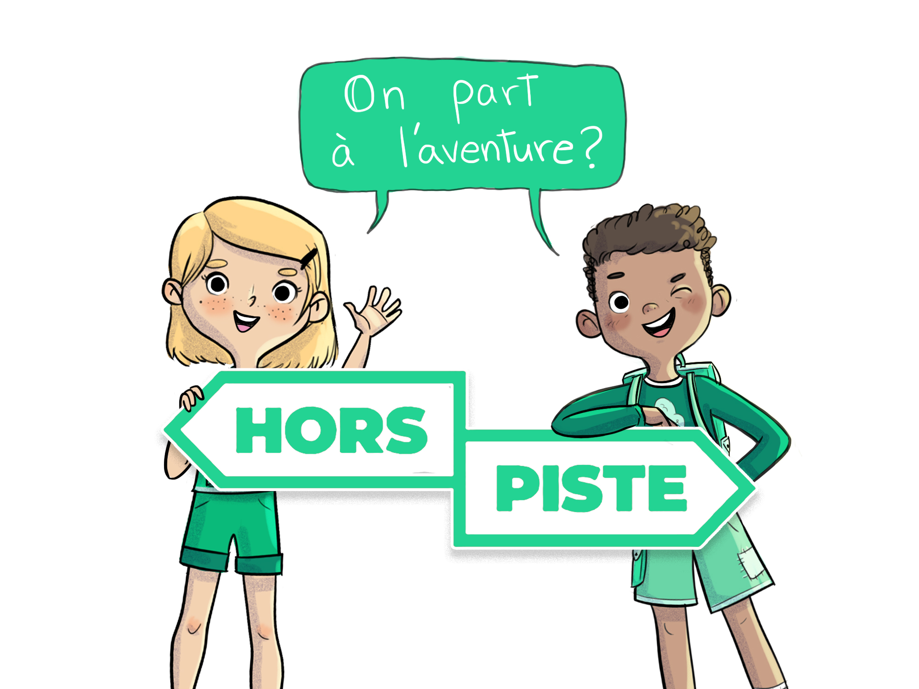
5e année
Atelier 5.4

Slide 2
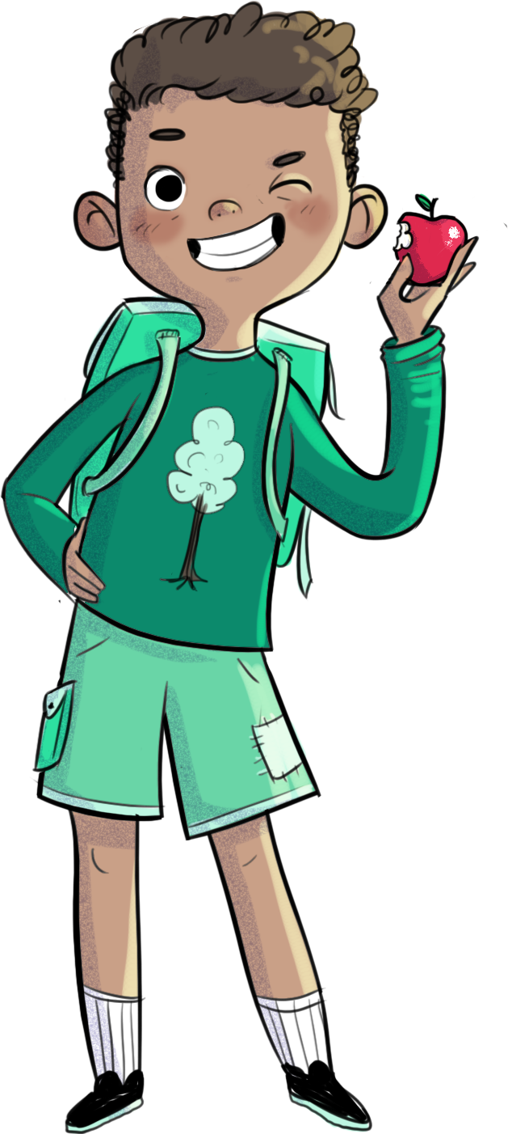
Retour sur l’atelier précédent
Au dernier atelier, nous avons parlé de l’importance de bien nourrir ta tête et d’adopter des pensées aidantes.
Est-ce que tu te souviens du défi que je t’avais proposé? Raconte-moi comment tu l’as réalisé.

Slide 3
Les aventures de Léo et de Charlie

Slide 4
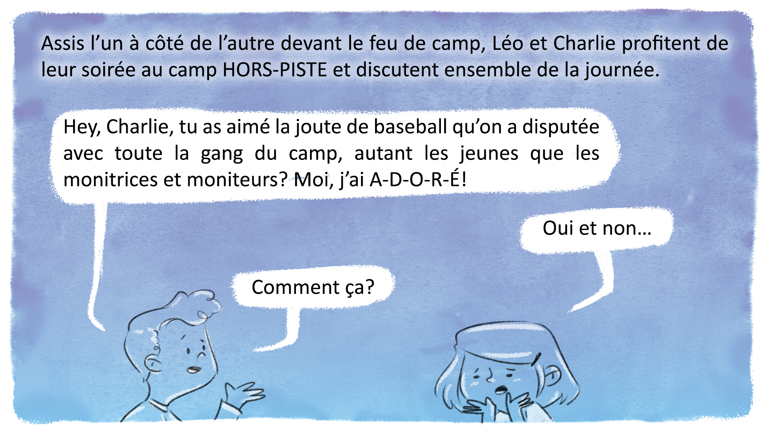

Slide 5
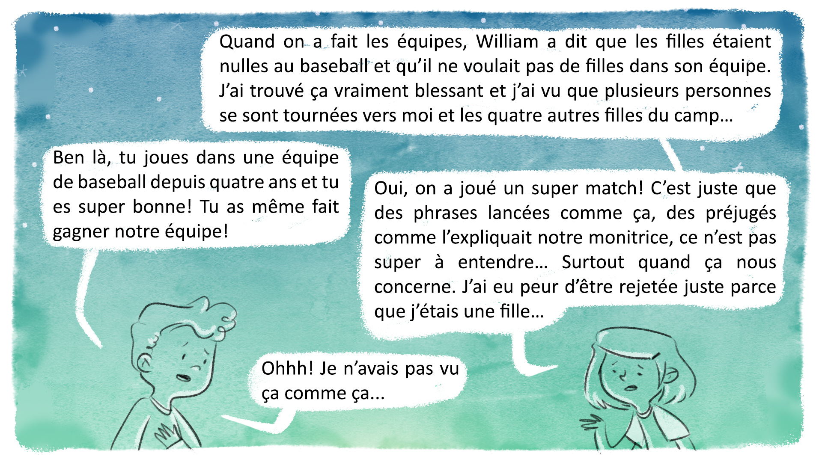

Slide 6
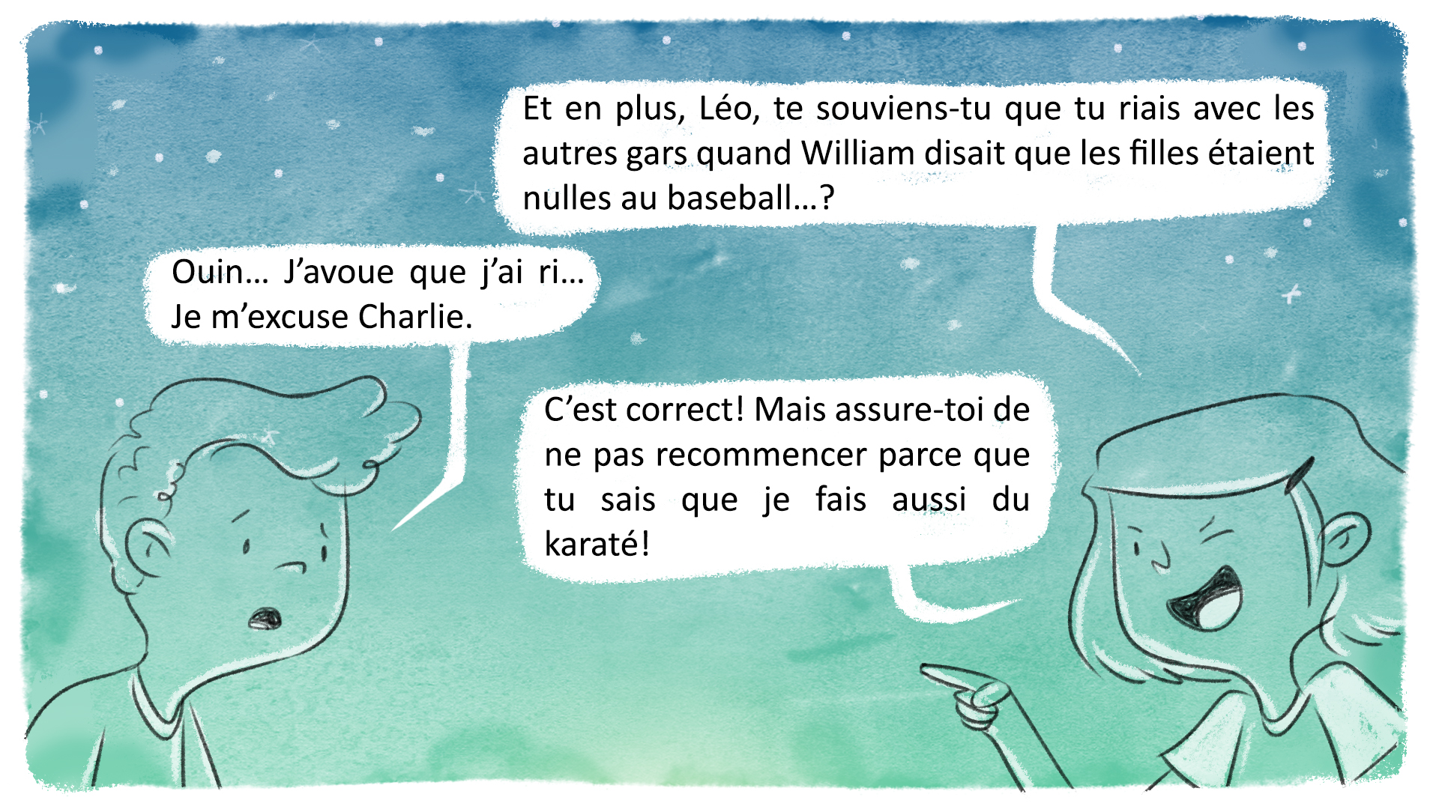

Slide 8
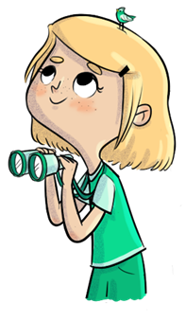
Être différent sans différend!
Selon toi, qu’est-ce qu’un préjugé? Qu’est-ce qu’un stéréotype?
Peux-tu me donner des exemples de préjugés que tu as déjà observés autour de toi?
Vidéo sur les préjugés :
https://www.youtube.com/watch?v=798q8o_Y-cc

Slide 9
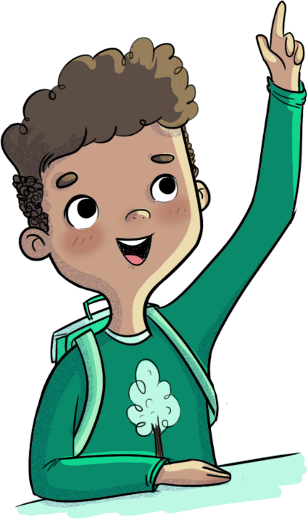
Être différent sans différend!
Nous allons jouer au jeu des étiquettes.
Tu auras une étiquette collée dans ton dos sur laquelle est écrit un qualificatif. Tu ne dois pas savoir ce qui est écrit sur ton étiquette.
Tu dois trouver un ou deux partenaires de voyage en te basant uniquement sur leurs étiquettes.
Tu peux choisir de refuser l’invitation des autres si leurs étiquettes ne te plaisent pas.
Une fois que tes partenaires sont choisis, tu peux t’asseoir avec eux.
N'oublie pas! Le jeu vise à bien comprendre ce qu'est un préjugé et les impacts sur les personnes qui les vivent. L'étiquette que tu recevras ne parle pas de toi dans la réalité.

Slide 10
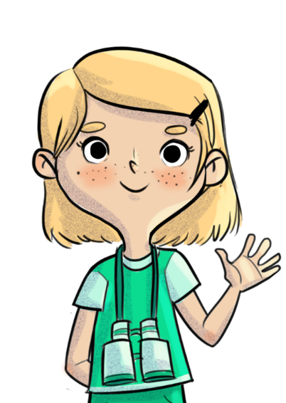
Être différent sans différend!
Et maintenant…
Si tu as choisi de rester seul ou seule, pourquoi as-tu fait ce choix?
Pourquoi certaines personnes ont été mises de côté?
Si tu as trouvé des partenaires, es-tu satisfait ou satisfaite des étiquettes des autres membres de ton équipe? Pourquoi?

Slide 11
Être différent sans différend!
Dans la vraie vie, cela peut-il arriver qu’une personne soit rejetée en raison d’une étiquette qui lui est apposée ?

Slide 12
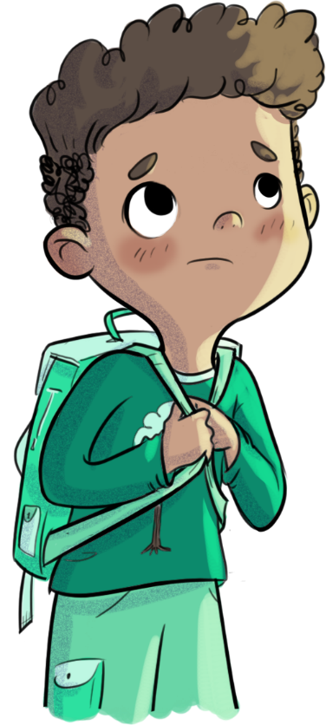
Être différent sans différend!
Est-ce la faute des personnes si elles sont rejetées?
Est-ce qu’il t’arrive de poser des étiquettes sans vraiment connaître la personne?
Quand les autres nous acceptent, est-ce agréable de vivre en groupe? Pourquoi?
Quand les autres nous ignorent ou nous rejettent, est-ce agréable de vivre en groupe? Pourquoi?

Slide 13
Être différent sans différend!
Il arrive qu’on attribue une étiquette négative à une personne ou à un groupe…
La plupart du temps, on adopte une attitude d’indifférence ou de rejet envers ces personnes.
Pour que la vie de classe soit agréable, évite de coller des étiquettes négatives aux autres et reconnais que les opinions, les goûts et les intérêts de chacun méritent d’être respectés!

Slide 14
Être différent sans différend!
Comment devrait-t-on agir devant une situation où il y a apparence de préjugé ou de discrimination ?

Slide 15
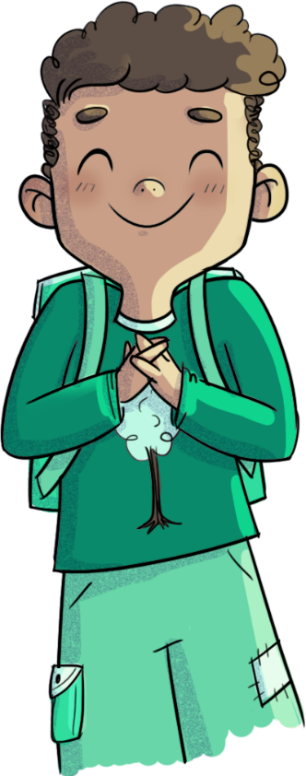
Être différent sans différend!
Si tu es témoin d’une situation où il y a apparence de préjugé ou de discrimination, tu peux utiliser les pistes de solutions suivantes :
Ne ris pas lorsque quelqu’un fait une blague à caractère raciste, sexiste ou hétérosexiste;
Oppose-toi à tes pairs qui expriment des croyances pleines de préjugés, sois un agent ou une agente de changement;
Travaille avec un groupe de personnes diversifiées à l’école ou dans ta communauté;
Si tu as des questions par rapport aux préjugés, parles-en à un adulte en qui tu as confiance tel qu’un parent, un tuteur ou une tutrice, un membre de ta famille ou une personne enseignante.

Slide 16
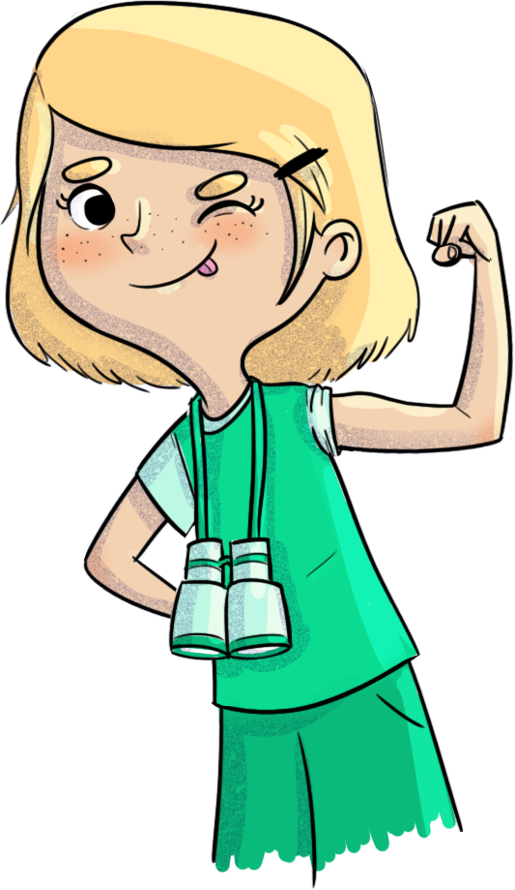
Défi
D’ici le prochain atelier HORS-PISTE, va vers une nouvelle personne lors de la récréation pour apprendre à mieux la connaître.

